Slide 1
Проект «Наши добрые ладошки»
Автор проекта:
Ромаданова Ирина Николаевна – воспитатель
СП д/с «Солнышко» ГБОУ СОШ № 2 г. Нефтегорска

Slide 2
Давай поговорим о доброте
В безликом мире, в этой суете,
В водовороте серых дней,
Давай поговорим о ДОБРОТЕ,
Что спрятана в душе твоей.

Slide 3
Тип проекта:
социально-личностный, общественно-полезный, практико-ориентированный, краткосрочный.
Срок реализации проекта:
1 месяц (март 2015 г.)
Участники проекта:
Дети второй младшей группы «Светлячки»
(4 года), родители, воспитатели (реализация), старший воспитатель (контроль).

Slide 4
Цель проекта: Нравственное воспитание дошкольников посредством совершения добрых поступков.
Задачи проекта:
помочь детям понять, что такое доброта, добрые поступки;
познакомить детей со словами приветствия и прощания, вежливого обращения к друг другу и со взрослыми;
воспитывать любовь, уважение, доброту к маме, своим друзьям;
создание атмосферы доброжелательности в группе;
учить детей быть внимательными к своим сверстникам, к близким людям, совершать для них добрые дела;
уточнить представления детей о добрых и злых поступках и их последствиях, развивать умения высказывать свою точку зрения;
побуждать детей к положительным поступкам и делам.

Slide 5
Формы реализации проекта:
Занятия;
Беседы;
Оснащение предметно-пространственной среды.
Продукты реализации проекта:
Оформление фотовыставки «Наши добрые дела»;
Оформление «Дерева добра» с высказываниями о доброте;
Создание шкатулки добрых слов;
Создание добрых поделок для сотрудников д/сада и для родных и близких.
Открытое мероприятие «Наши добрые дела»;
Презентация проекта.

Slide 6
План реализации проекта.
Целеполагание
Подготовка необходимого материала для реализации проекта;
Подбор и изучение научной литературы и ФГОС по данному вопросу;
Анкетирование родителей на тему «Что такое доброта?»
Беседа «Добрый человек. Что это значит?»

Slide 7
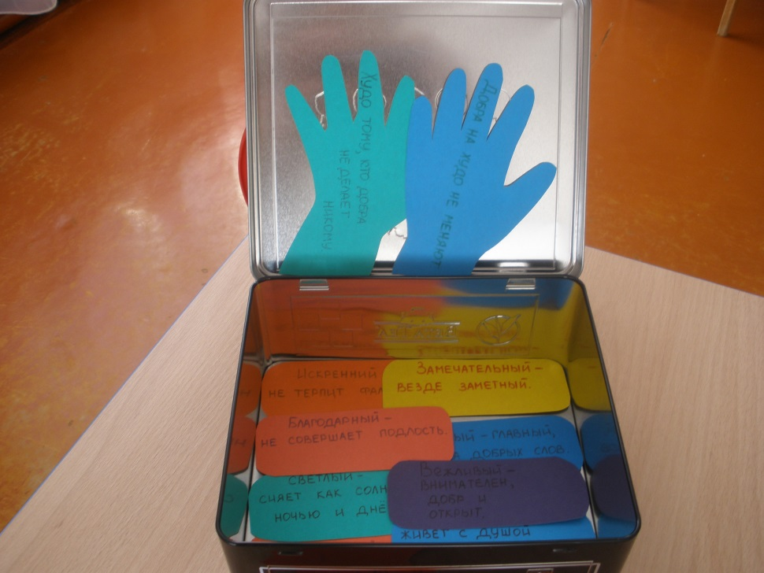
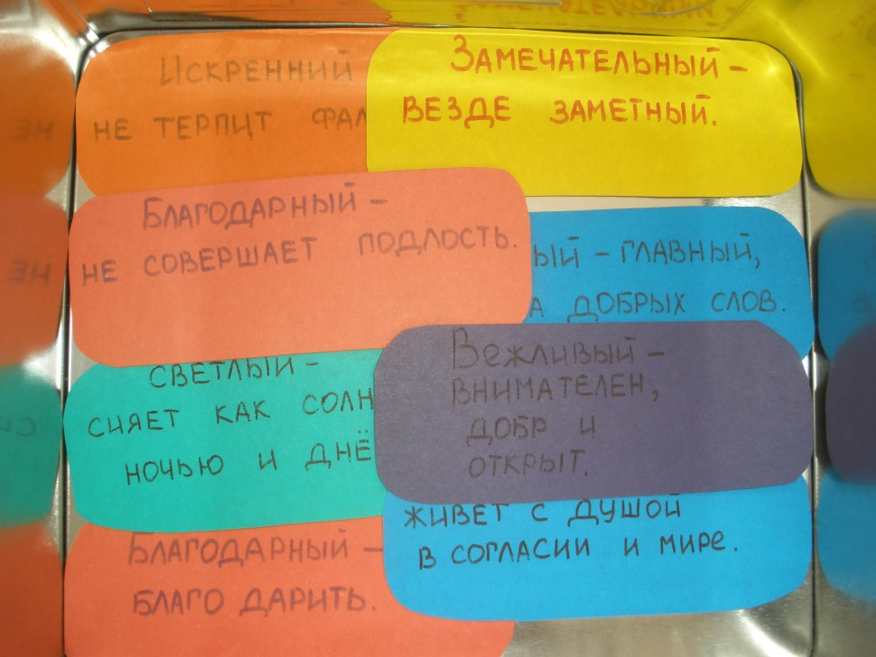
Введение в проект
Дидактическая игра «Добрый или злой»
(задача: оценить героя из мультфильма, сказки, литературного произведения);
Вызвать у детей желание совершать добрые поступки;
Создание шкатулки добрых слов.

Slide 8
Работа с родителями
Анкетирование родителей на тему «Что такое доброта»;
Консультация для родителей «Нравственное воспитание дошкольников».

Slide 9
Реализация проекта (обучающая деятельность)
Чтение различной художественной литературы по теме «Доброта», обсуждение поступков героев, решение проблемных ситуаций «Как поступить», заучивание стихотворений о доброте наизусть, рассказывание стихотворений родным и близким; заучивание пословиц о доброте;
Дидактические игры «Что такое хорошо, что такое плохо», «Как помочь другому человеку», «Я знаю добрые слова»;
Беседы «Как порадовать маму», «Как мы можем позаботиться о старших?», «Что значит – быть добрым?»
Этюды «Улыбнемся друг другу», «Скажи доброе слово другу», «Добрые ладошки»;
Оформление «Дерева добра» с высказываниями о доброте.

Slide 11
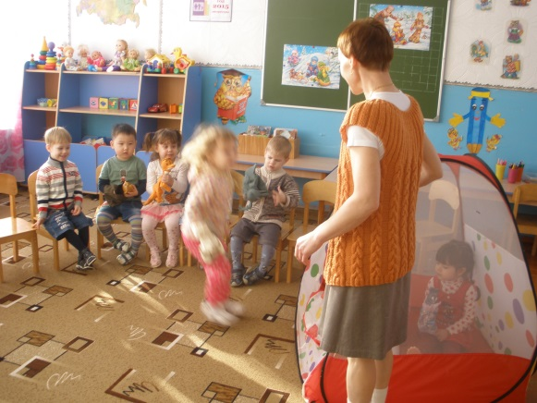
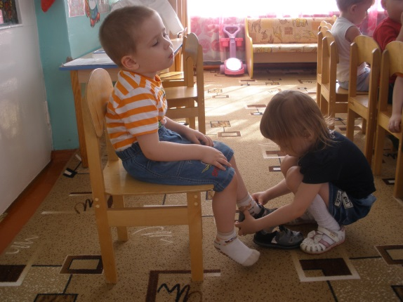
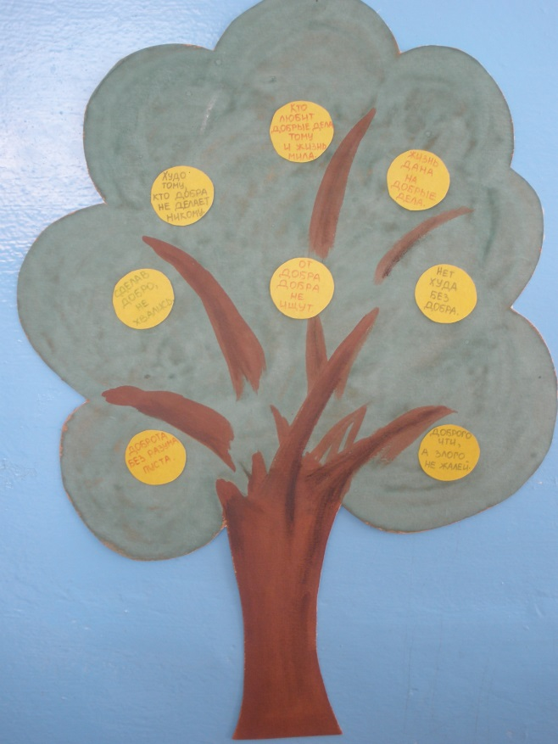
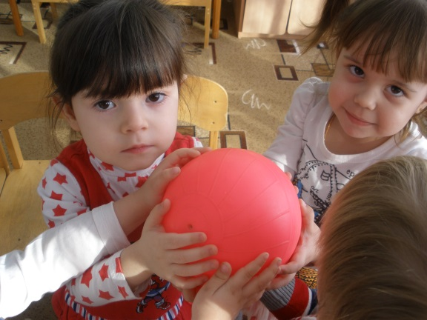
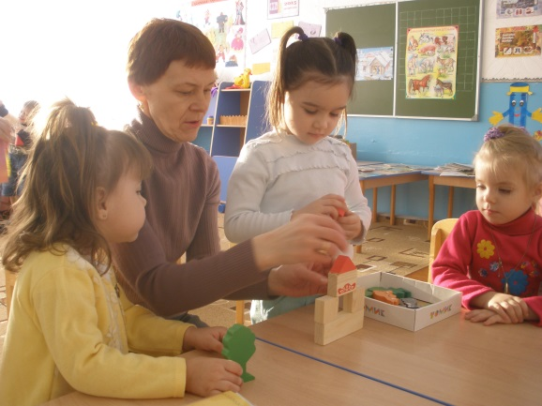

Slide 12
Реализация проекта (продуктивная деятельность)
Конструирование из бумаги «Ладошки добра»;
«Как мы няне помогали» (помощь в сервировке столов к обеду);
«Как друг другу помогаем» (работа в парах)
Оформление фотовыставки «Наши добрые дела»;
Оформление шкатулки добрых слов.

Slide 13
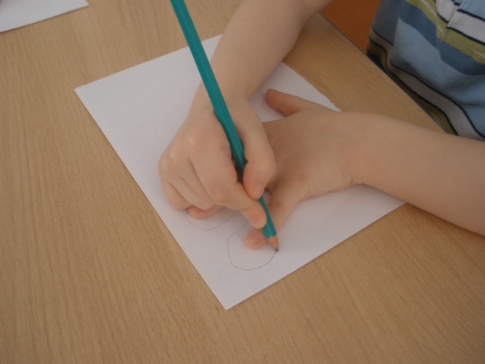
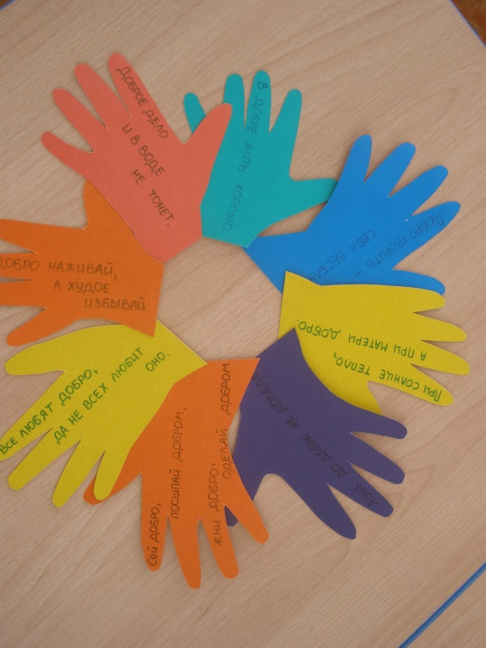
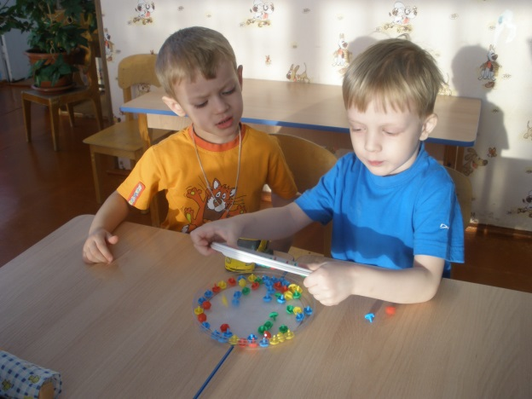
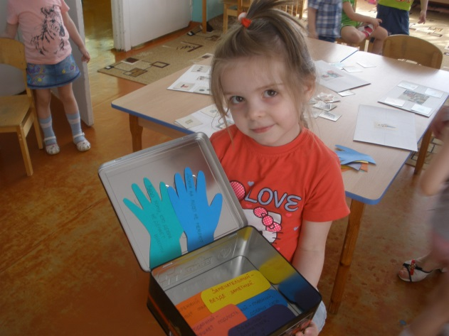

Slide 15
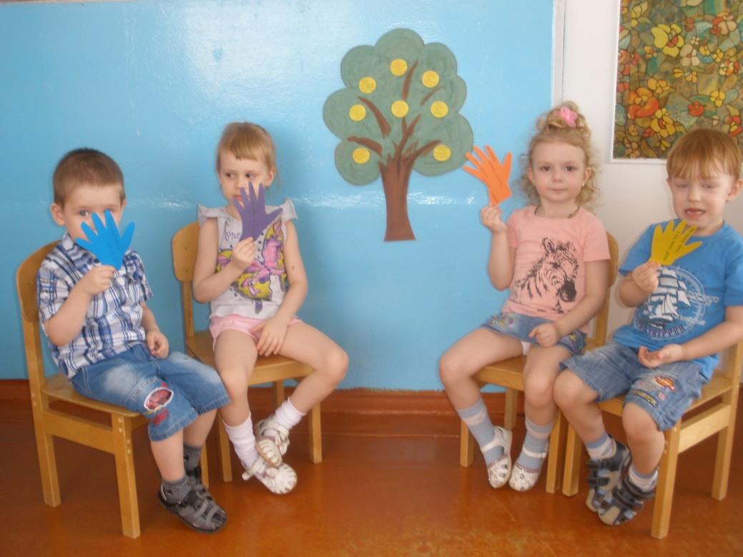
Итоги проекта
Открытое мероприятие «Наши добрые дела»;
Презентация проекта.

Slide 16
Определение задач для новых проектов
Продолжать воспитывать добрые дружеские отношения среди детей группы;
Продолжать развивать эмоционально-положительное отношение ребенка к себе и окружающим;
Создания пособия «Сундучок дружбы».

